Slide 1
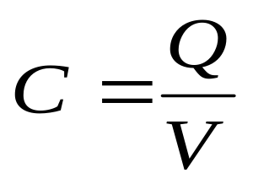

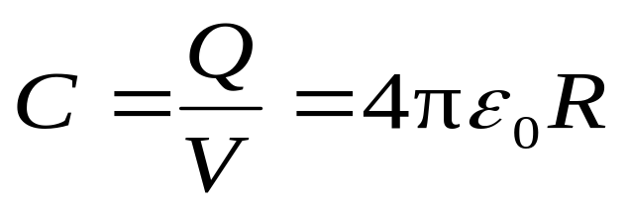
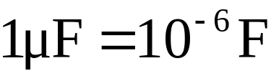

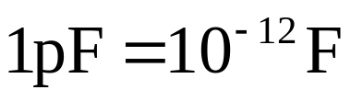

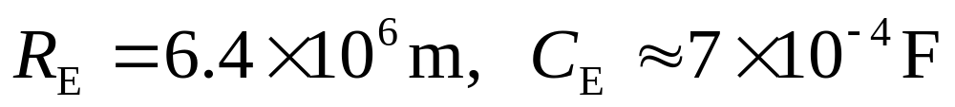
§6—5 电容 电场的能量 电介质的相对电容率
一、电容器与电容
1.电容器：两金属极板，其间充以电介质。
2.电容：电容器带电量与其电压之比
•电容决定于电容器本身的结构(极板的形状、尺寸及极板间的电介质情况)和所带电量无关。
•单位：
•地球:

Slide 2





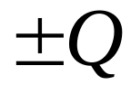

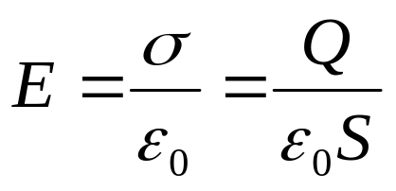

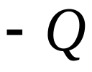
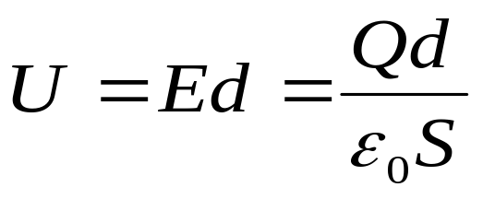
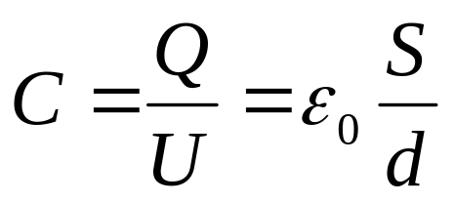
二、电容的计算
1）设两极板分别带电 ； 2）求 ；
步骤:
3）求 ；4）求
例1 平板电容器
(1)设两导体板分别带电
+ + + +++
-
-
-
-
-
-
(2)两带电平板间的电场强度
(3)两带电平板间的电势差
(4)平板电容器电容:

Slide 3
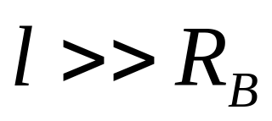
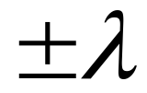
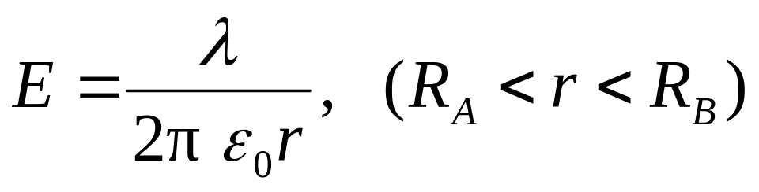

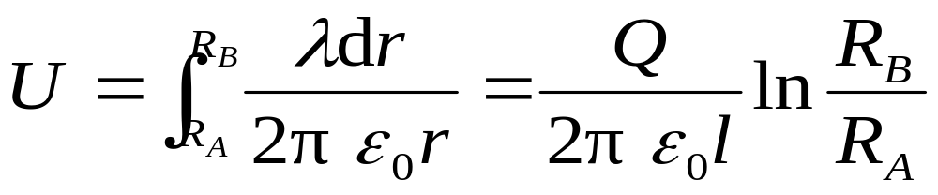


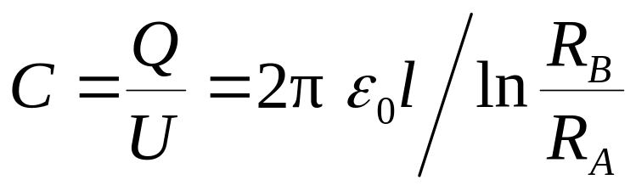
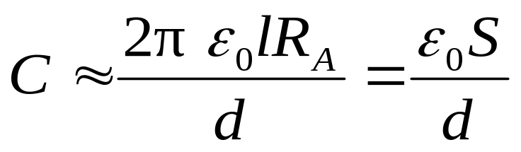
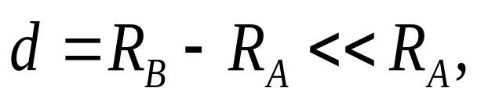
例2 圆柱形电容器
(1)设两导体圆柱面单位长度上
分别带电
(2)
----
++++
(3)
(4)电容
平行板电容器电容

Slide 4
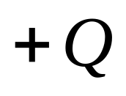
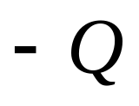
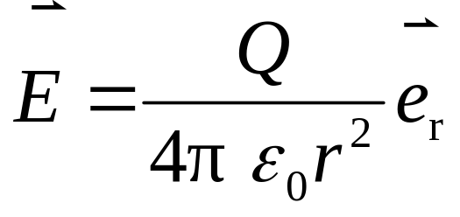
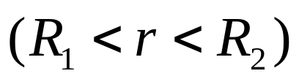

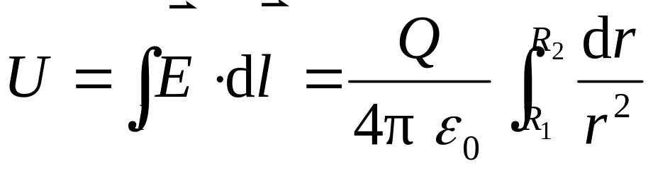
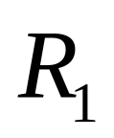
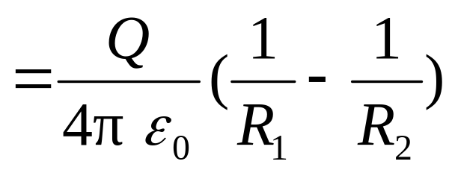
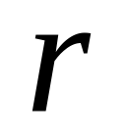
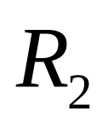

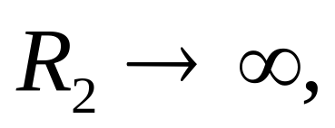
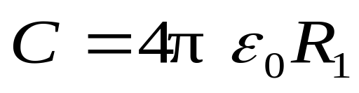
例3 球形电容器的电容
解 设内球带正电（ ），外球带负电（ ）．
＋
＋
＋
＋
＋
＋
＋
＋
*
孤立导体球电容

Slide 5

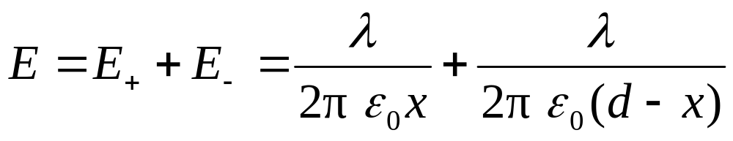




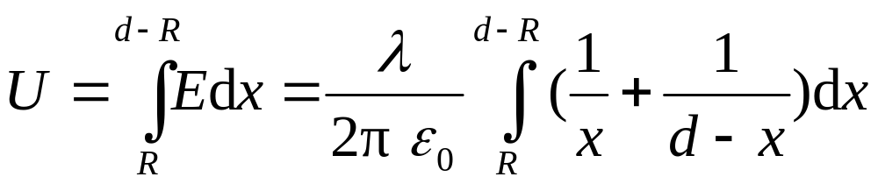





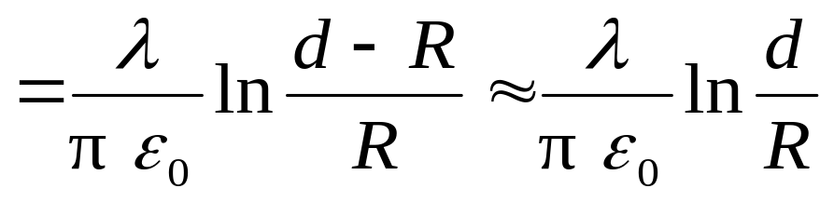


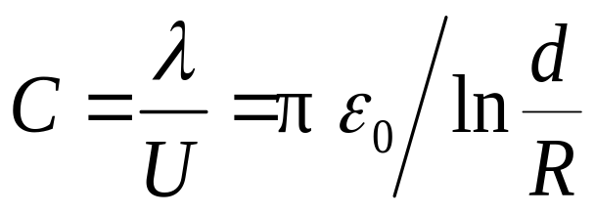

例4 两半径为 R的平行长直导线中心间距为d, 求单位长度的电容 .
解 设两金属线的电荷线密度为
单位长度的电容

Slide 6
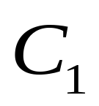
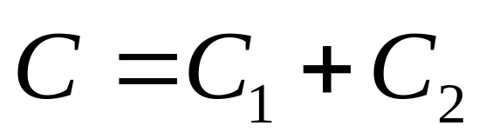
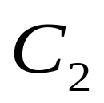
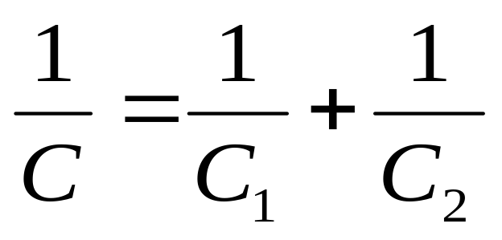
三、电容器的串并联
１ 电容器的并联
＋
２ 电容器的串联
＋

Slide 7
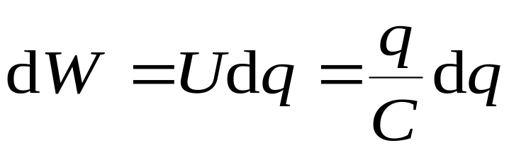
四、静电场的能量 能量密度
1.电容器储能
0
dq
2dq
q
q+dq
Q
…
…
0
-dq
-2dq
-q
-q-dq
-Q
t = 0
t = t
►自t = 0开始，每次自下极板把微量电荷dq移至上极板，电容器间电场逐渐加大，除第一次外，每次移动外力都要克服静电力作功。
►t时刻，电容器已带电q，此时若再移动dq，外力作功为

Slide 8
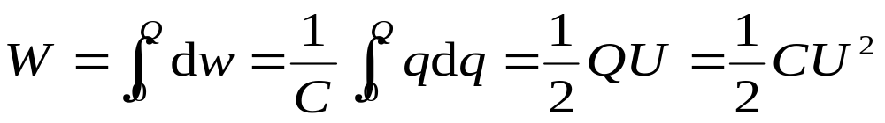
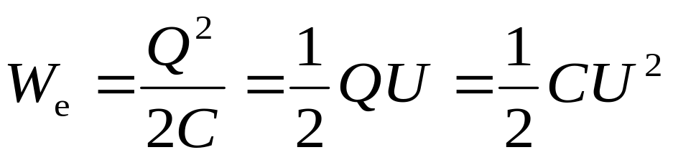
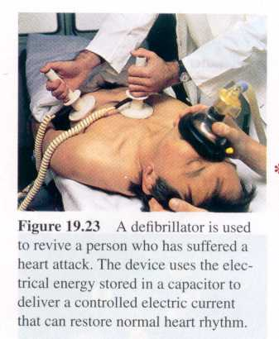
►最后，使电容器带电Q ，则外力作功共
电容器贮存的电能
注意:大电容千万不能摸(指极板处)！！！
应用：(1)照相机闪光灯 (2)心脏起搏器
心脏起搏器(利用电容器储存的能量)

Slide 9
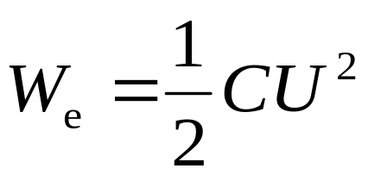
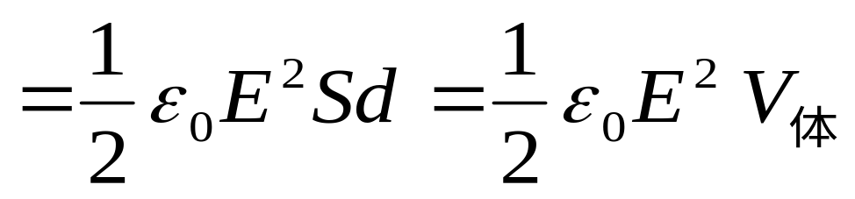
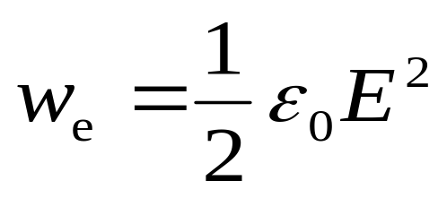
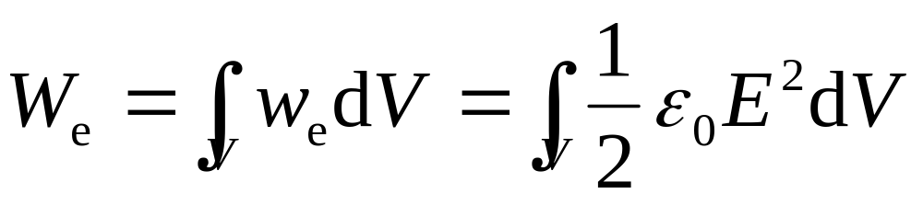
2.电场的能量
电容器的能量是储存在电容器的电场中。
►平板电容器情形
单位体积中能量
•引入电场能量密度：
►一般情况下
对全部电场体积积分
•物理意义：电场是一种物质，它具有能量.

Slide 10
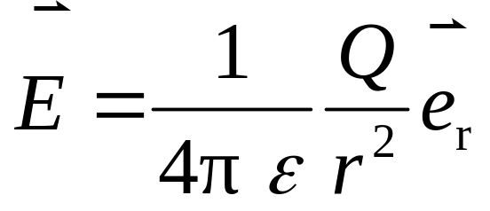
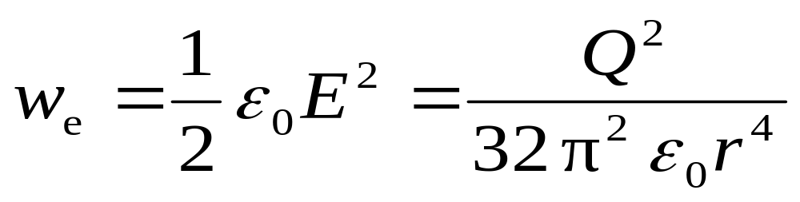

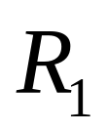
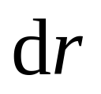
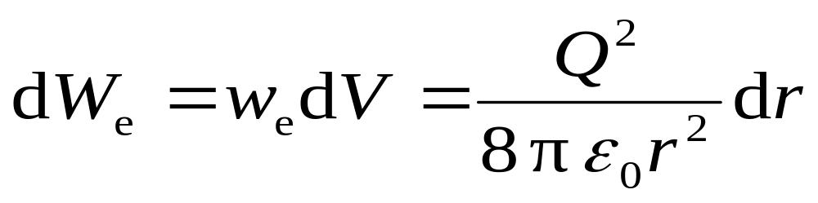

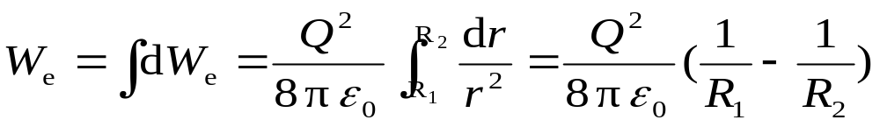
例5 如图所示,球形电容器的内、外半径分别为R1 和R2，所带电荷为Q．问此电容器贮存的电场能量为多少？
解

Slide 11





讨 论
（1）
（球形电容器电容）
（2）
（孤立导体球贮存的能量）

Slide 12










例6 如图圆柱形电容器，中间是空气，空气的击穿场强是 ，电容器外径 ，在空气不被击穿的情况下，内半径 可使电容器存储能量最多.空气
解
----
++++
_
_
_
_
+
+
+
单位长度的电场能量
_
+
+
+
+
_
+
_
_

Slide 13







----
++++
_
_
_
_
+
+
+
_
+
+
+
+
_
+
_
_

Slide 14




五、电介质
电介质—绝缘介质
1.电介质内没有可以自由移动的电荷
在电场作用下，电介质中的电荷只能在分子范围内移动。
2.电容率：
相对电容率：
平行板电容器电容：
电场能量密度：

